Slide 1
Metode eficiente de lucru cu elevii dotați
Marcel TELEUCA, dr., conf. univ., mteleuca@gmail.com
Universitatea Pedagogică de Stat „Ion Creangă”, Republica Moldova
Liceul Teoretic Orizont, or. Durlești, Republica Moldova

Slide 2
Rezultatele la concursuri internaționale:
EGMO – 2 mențiuni
BMO – 1 argint, 3 bronz, 1 mențiune
JBMO – 4 bronz
IMO – 3 bronz, 3 mențiuni

Slide 3
ABORDARE INTERDISCIPLINARĂ LA STUDIUL UNOR INEGALITĂȚI

Slide 4
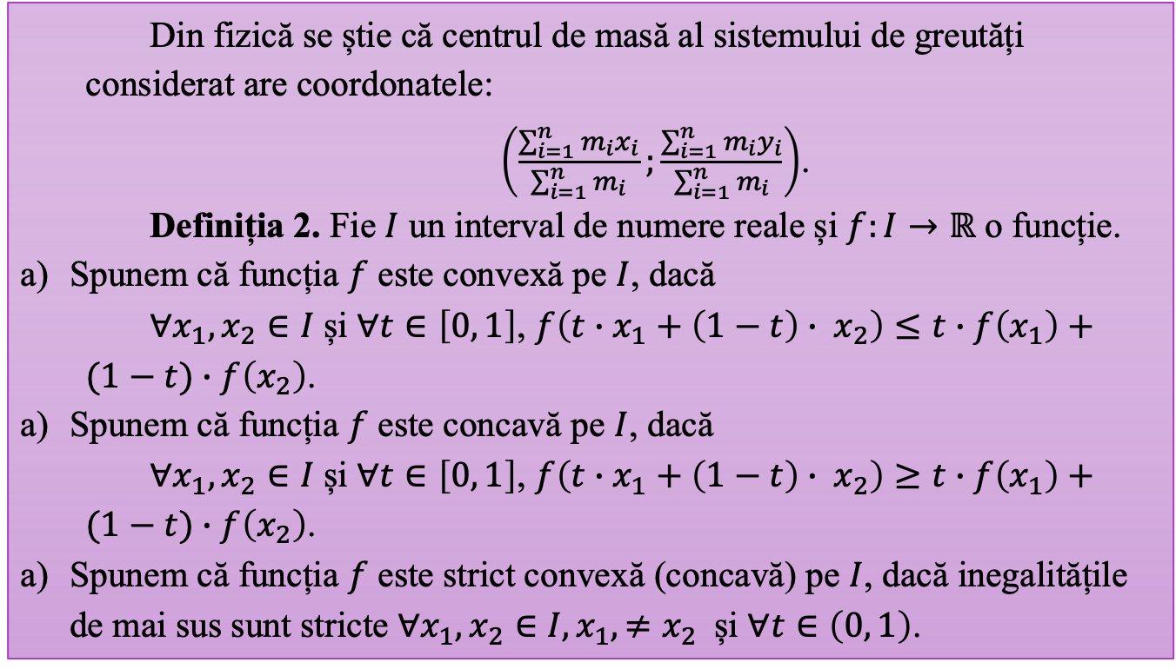
Din fizică se știe că centrul de masă al sistemului de greutăți considerat are coordonatele:
$\left(\frac{\sum_{i=1}^{n}{m_{i}x_{i}}}{\sum_{i=1}^{n}{m_{i}}};\frac{\sum_{i=1}^{n}{m_{i}y_{i}}}{\sum_{i=1}^{n}{m_{i}}}\right)$.
Definiția 2. Fie $I$ un interval de numere reale și $f:I→ℝ$ o funcție.
Spunem că funcția $f$ este convexă pe $I$, dacă
$∀x_{1}, x_{2}∈I$ și $∀t∈\left[0, 1\right]$, $f\left(t∙x_{1}+\left(1−t\right)∙ x_{2}\right)≤t∙f\left(x_{1}\right)+(1−t)∙f\left(x_{2}\right)$.
Spunem că funcția $f$ este concavă pe $I$, dacă
$∀x_{1}, x_{2}∈I$ și $∀t∈\left[0, 1\right]$, $f\left(t∙x_{1}+\left(1−t\right)∙ x_{2}\right)≥t∙f\left(x_{1}\right)+(1−t)∙f\left(x_{2}\right)$.
Spunem că funcția $f$ este strict convexă (concavă) pe $I$, dacă inegalitățile de mai sus sunt stricte $∀x_{1}, x_{2}∈I, x_{1},≠x_{2}$ și $∀t∈\left(0, 1\right)$.

Slide 5
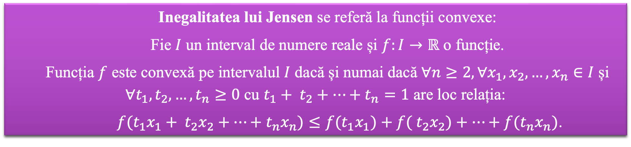
Inegalitatea lui Jensen se referă la funcții convexe:
Fie $I$ un interval de numere reale și $f:I→ℝ$ o funcție.
Funcția $f$ este convexă pe intervalul $I$ dacă și numai dacă $∀n≥2, ∀x_{1}, x_{2}, …, x_{n}∈I$ și $∀t_{1}, t_{2}, …, t_{n}≥0$ cu $t_{1}+ t_{2}+…+t_{n}=1$ are loc relația:
${f(t}_{1}x_{1}+ t_{2}x_{2}+…+t_{n}x_{n})≤f({t_{1}x}_{1})+f( t_{2}x_{2})+…+f(t_{n}x_{n})$.

Slide 6
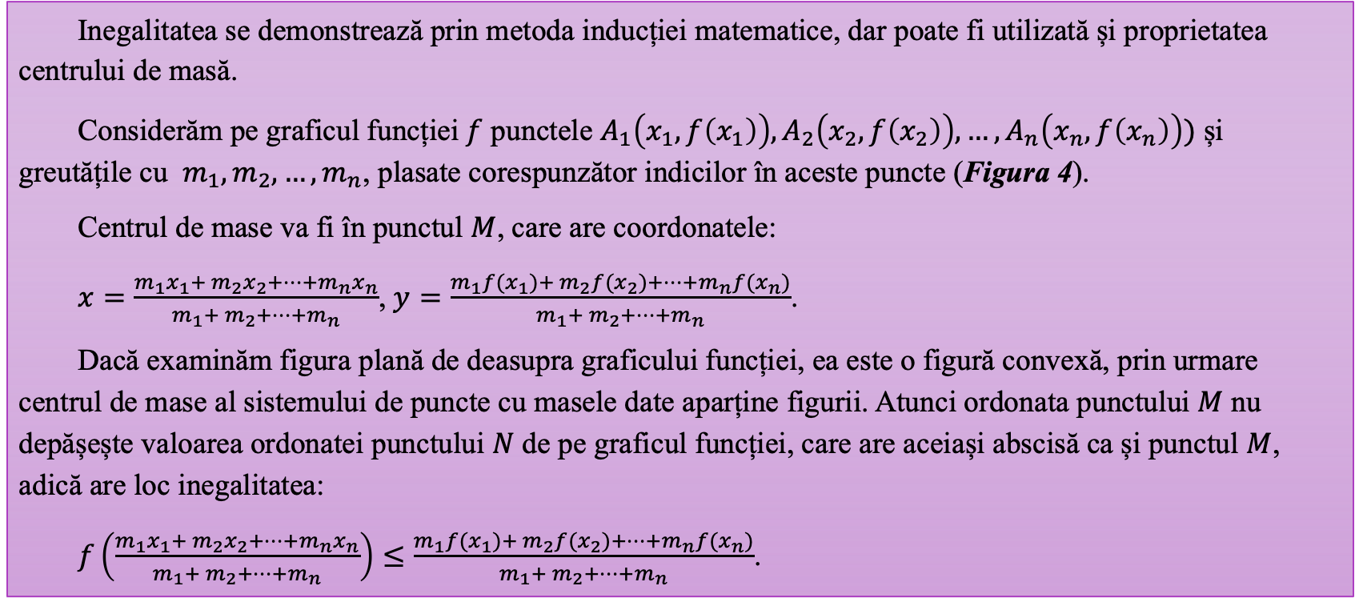
Inegalitatea se demonstrează prin metoda inducției matematice, dar poate fi utilizată și proprietatea centrului de masă.
Considerăm pe graficul funcției $f$ punctele $A_{1}\left(x_{1},f\left(x_{1}\right)\right), A_{2}\left(x_{2},f\left(x_{2}\right)\right),…,A_{n}\left(x_{n},f\left(x_{n}\right)\right))$ și greutățile cu $m_{1}, m_{2},…,m_{n}$, plasate corespunzător indicilor în aceste puncte (Figura 4).
Centrul de mase va fi în punctul $M$, care are coordonatele:
$x=\frac{m_{1}x_{1}+ m_{2}x_{2}+…+m_{n}x_{n}}{m_{1}+ m_{2}+…+m_{n}}$, $y=\frac{m_{1}f(x_{1})+ m_{2}f(x_{2})+…+m_{n}{f(x}_{n})}{m_{1}+ m_{2}+…+m_{n}}$.
Dacă examinăm figura plană de deasupra graficului funcției, ea este o figură convexă, prin urmare centrul de mase al sistemului de puncte cu masele date aparține figurii. Atunci ordonata punctului $M$ nu depășește valoarea ordonatei punctului $N$ de pe graficul funcției, care are aceiași abscisă ca și punctul $M$, adică are loc inegalitatea:
$f\left(\frac{m_{1}x_{1}+ m_{2}x_{2}+…+m_{n}x_{n}}{m_{1}+ m_{2}+…+m_{n}}\right)≤\frac{m_{1}f(x_{1})+ m_{2}f(x_{2})+…+m_{n}{f(x}_{n})}{m_{1}+ m_{2}+…+m_{n}}$.

Slide 7
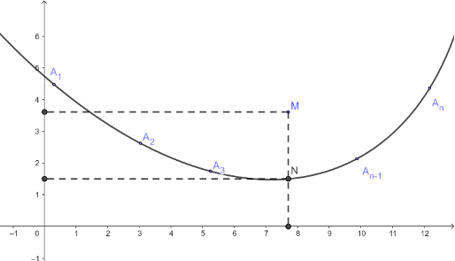

Slide 8
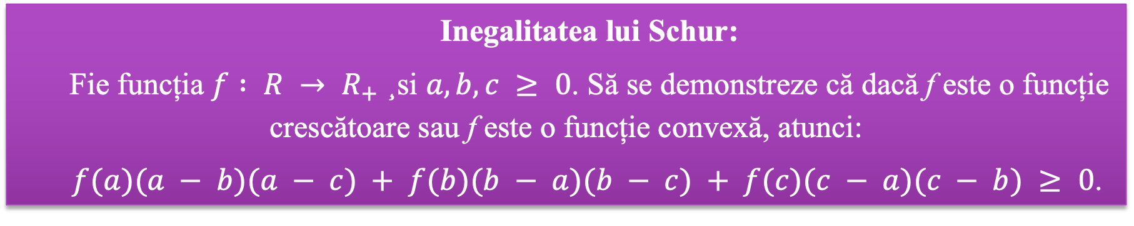
Inegalitatea lui Schur:
Fie funcția $f : R → R_{+}$ ¸si $a,b,c ≥ 0$. Să se demonstreze că dacă f este o funcție crescătoare sau f este o funcție convexă, atunci:
$f(a)(a − b)(a − c) + f(b)(b − a)(b − c) + f(c)(c − a)(c − b) ≥ 0$.

Slide 9
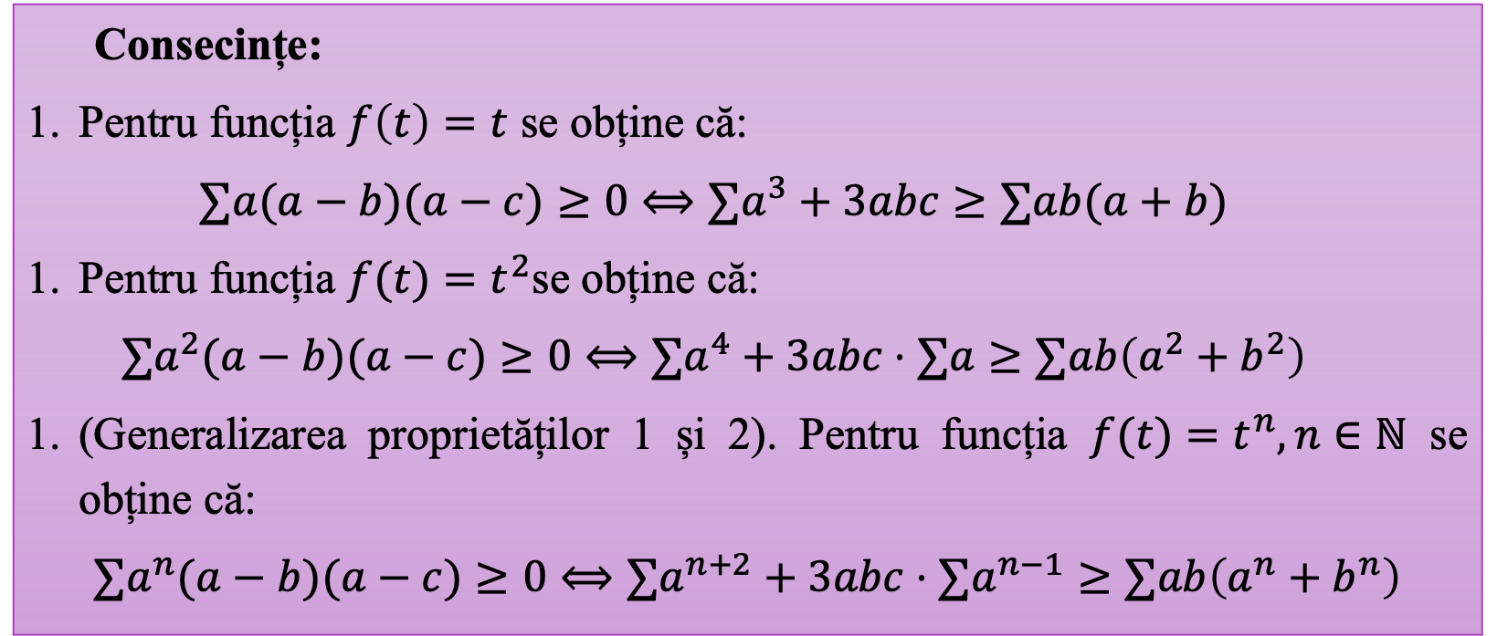
Consecințe:
Pentru funcția $f\left(t\right)=t$ se obține că:
$$∑a(a−b)(a−c)≥0⟺∑a^{3}+3abc≥∑ab(a+b)$$
Pentru funcția $f(t)=t^{2}$se obține că:
$$∑a^{2}(a−b)(a−c)≥0⟺∑a^{4}+3abc⋅∑a≥∑ab\left(a^{2}+b^{2}\right)$$
(Generalizarea proprietăților 1 și 2). Pentru funcția $f(t)=t^{n},n∈ℕ$ se obține că:
$$∑a^{n}(a−b)(a−c)≥0⟺∑a^{n+2}+3abc⋅∑a^{n−1}≥∑ab\left(a^{n}+b^{n}\right)$$

Slide 10
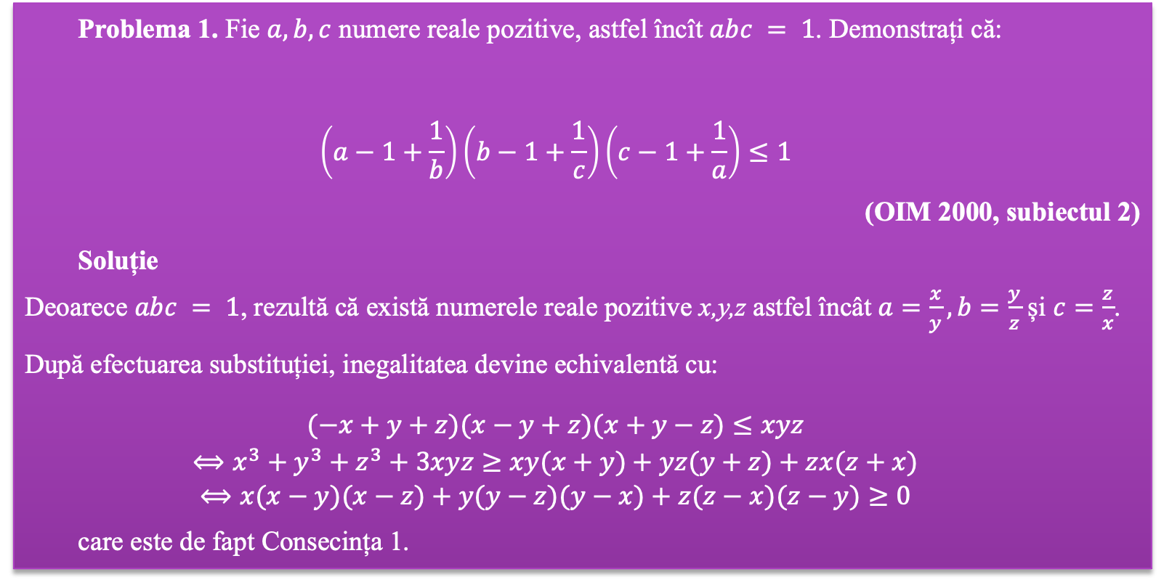
Problema 1. Fie $a,b,c$ numere reale pozitive, astfel încît $abc = 1$. Demonstrați că:
$$\left(a−1+\frac{1}{b}\right)\left(b−1+\frac{1}{c}\right)\left(c−1+\frac{1}{a}\right)≤1$$
(OIM 2000, subiectul 2)
Soluție
Deoarece $abc = 1$, rezultă că există numerele reale pozitive x,y,z astfel încât$a=\frac{x}{y},b=\frac{y}{z}$ și $c=\frac{z}{x}$.
După efectuarea substituției, inegalitatea devine echivalentă cu:
$$\begin{aligned}(−x+y+z)(x−y+z)(x+y−z)≤xyz \\ ⟺x^{3}+y^{3}+z^{3}+3xyz≥xy(x+y)+yz(y+z)+zx(z+x) \\ ⟺x(x−y)(x−z)+y(y−z)(y−x)+z(z−x)(z−y)≥0\end{aligned}$$
care este de fapt Consecința 1.

Slide 11
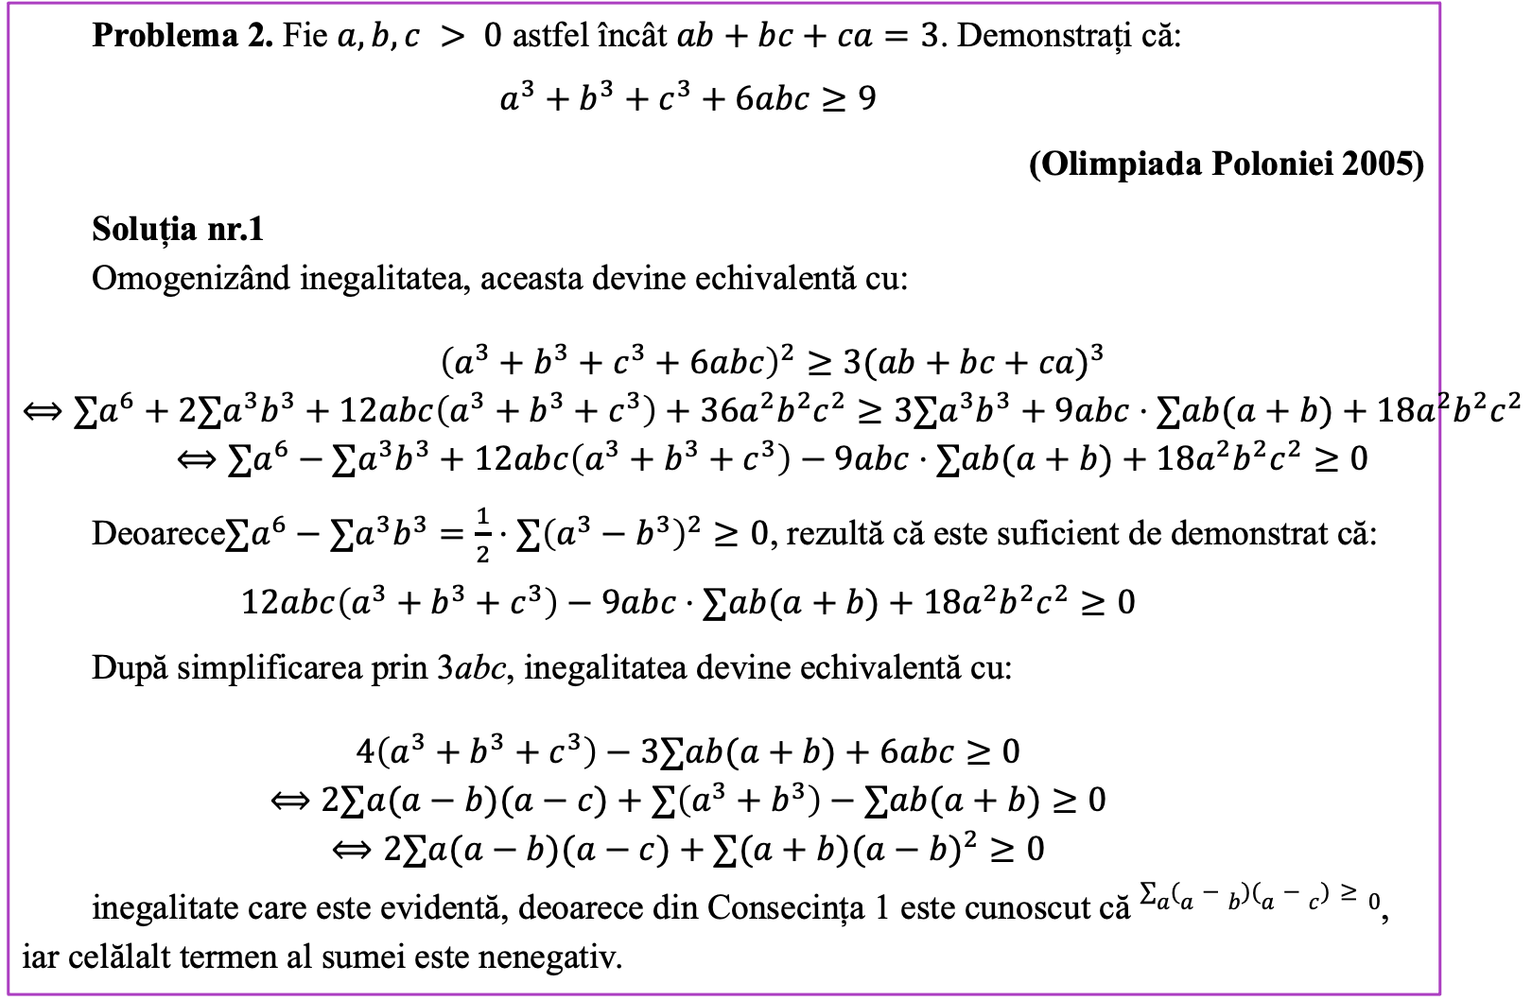
Problema 2. Fie $a,b,c > 0$ astfel încât $ab+bc+ca=3$. Demonstrați că:
$$a^{3}+b^{3}+c^{3}+6abc≥9$$
(Olimpiada Poloniei 2005)
Soluția nr.1
Omogenizând inegalitatea, aceasta devine echivalentă cu:
$$\begin{aligned}{\left(a^{3}+b^{3}+c^{3}+6abc\right)}^{2}≥3(ab+bc+ca)^{3} \\ ⟺∑a^{6}+2∑a^{3}b^{3}+12abc\left(a^{3}+b^{3}+c^{3}\right)+36a^{2}b^{2}c^{2}≥3∑a^{3}b^{3}+9abc⋅∑ab(a+b)+18a^{2}b^{2}c^{2} \\ ⟺∑a^{6}−∑a^{3}b^{3}+12abc\left(a^{3}+b^{3}+c^{3}\right)−9abc⋅∑ab(a+b)+18a^{2}b^{2}c^{2}≥0\end{aligned}$$
Deoarece$∑a^{6}−∑a^{3}b^{3}=\frac{1}{2}⋅∑{\left(a^{3}−b^{3}\right)}^{2}≥0$, rezultă că este suficient de demonstrat că:
$$12abc\left(a^{3}+b^{3}+c^{3}\right)−9abc⋅∑ab(a+b)+18a^{2}b^{2}c^{2}≥0$$
După simplificarea prin 3abc, inegalitatea devine echivalentă cu:
$$\begin{aligned}4\left(a^{3}+b^{3}+c^{3}\right)−3∑ab(a+b)+6abc≥0 \\ ⟺2∑a(a−b)(a−c)+∑\left(a^{3}+b^{3}\right)−∑ab(a+b)≥0 \\ ⟺2∑a(a−b)(a−c)+∑(a+b)(a−b)^{2}≥0\end{aligned}$$
inegalitate care este evidentă, deoarece din Consecința 1 este cunoscut că $∑a(a−b)(a−c)≥0$, iar celălalt termen al sumei este nenegativ.

Slide 12
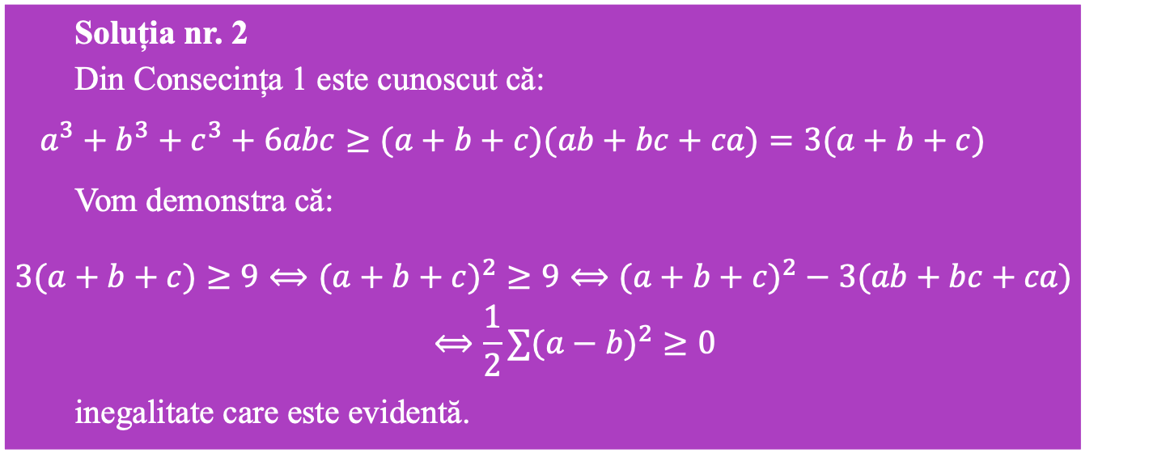
Soluția nr. 2
Din Consecința 1 este cunoscut că:
$$a^{3}+b^{3}+c^{3}+6abc≥(a+b+c)(ab+bc+ca)=3(a+b+c)$$
Vom demonstra că:
$$\begin{aligned}3(a+b+c)≥9⟺(a+b+c)^{2}≥9⟺(a+b+c)^{2}−3(ab+bc+ca)≥0 \\ ⟺\frac{1}{2}∑(a−b)^{2}≥0\end{aligned}$$
inegalitate care este evidentă.

Slide 13
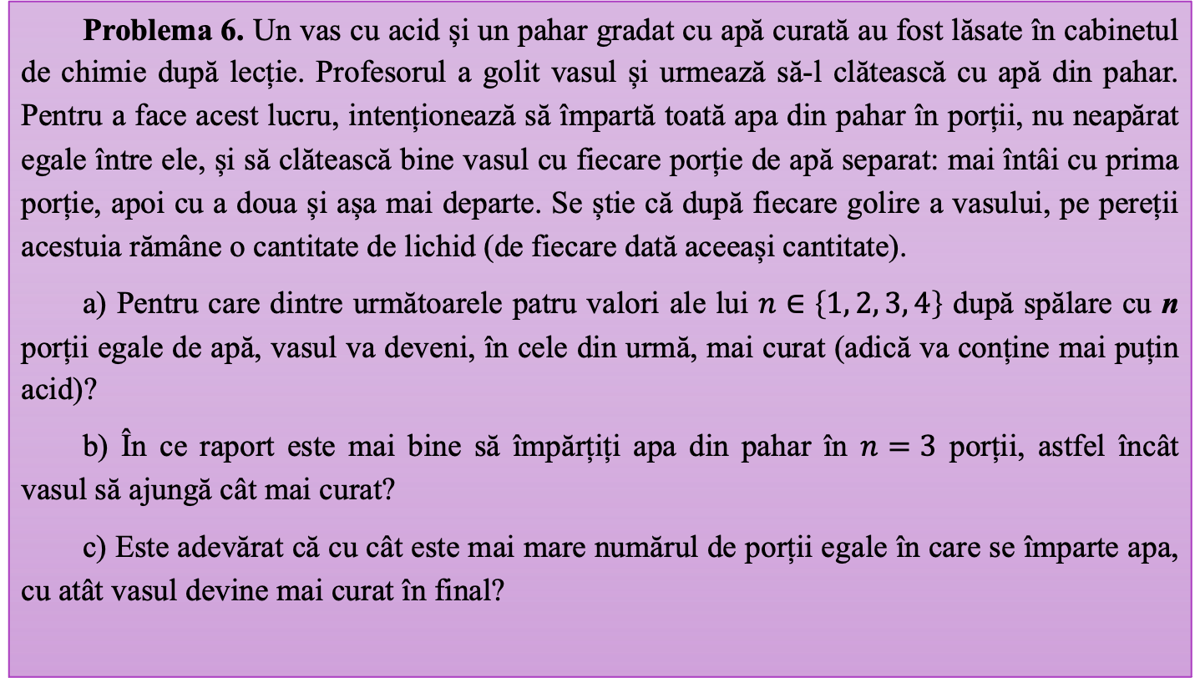
Problema 6. Un vas cu acid și un pahar gradat cu apă curată au fost lăsate în cabinetul de chimie după lecție. Profesorul a golit vasul și urmează să-l clătească cu apă din pahar. Pentru a face acest lucru, intenționează să împartă toată apa din pahar în porții, nu neapărat egale între ele, și să clătească bine vasul cu fiecare porție de apă separat: mai întâi cu prima porție, apoi cu a doua și așa mai departe. Se știe că după fiecare golire a vasului, pe pereții acestuia rămâne o cantitate de lichid (de fiecare dată aceeași cantitate).
a) Pentru care dintre următoarele patru valori ale lui $n∈\left\{1, 2, 3, 4\right\}$ după spălare cu n porții egale de apă, vasul va deveni, în cele din urmă, mai curat (adică va conține mai puțin acid)?
b) În ce raport este mai bine să împărțiți apa din pahar în $n=3$ porții, astfel încât vasul să ajungă cât mai curat?
c) Este adevărat că cu cât este mai mare numărul de porții egale în care se împarte apa, cu atât vasul devine mai curat în final?

Slide 14
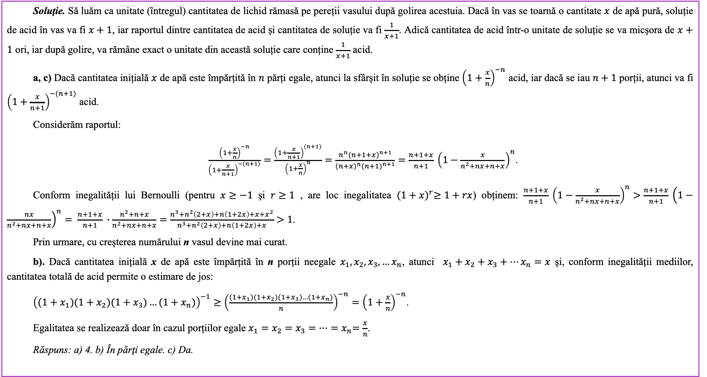
Soluţie. Să luăm ca unitate (întregul) cantitatea de lichid rămasă pe pereții vasului după golirea acestuia. Dacă în vas se toarnă o cantitate $x$ de apă pură, soluție de acid în vas va fi $x+1$, iar raportul dintre cantitatea de acid și cantitatea de soluție va fi $\frac{1}{x+1}$. Adică cantitatea de acid într-o unitate de soluție se va micșora de $x+1$ ori, iar după golire, va rămâne exact o unitate din această soluție care conține $\frac{1}{x+1}$ acid.
a, c) Dacă cantitatea inițială $x$ de apă este împărțită în $n$ părți egale, atunci la sfârșit în soluție se obține ${\left(1+\frac{x}{n}\right)}^{−n}$ acid, iar dacă se iau $n+1$ porții, atunci va fi ${\left(1+\frac{x}{n+1}\right)}^{−(n+1)}$ acid.
Considerăm raportul:
$\frac{{\left(1+\frac{x}{n}\right)}^{−n}}{{\left(1+\frac{x}{n+1}\right)}^{−(n+1)}}=\frac{{\left(1+\frac{x}{n+1}\right)}^{(n+1)}}{{\left(1+\frac{x}{n}\right)}^{n}}=\frac{n^{n}{(n+1+x)}^{n+1}}{{(n+x)}^{n}{(n+1)}^{n+1}}=\frac{n+1+x}{n+1} {\left(1−\frac{x}{n^{2}+nx+n+x}\right)}^{n}$.
Conform inegalității lui Bernoulli (pentru $x≥−1$ și $r≥1$ , are loc inegalitatea ${(1+x)}^{r}≥1+rx$) obținem: $\frac{n+1+x}{n+1} {\left(1−\frac{x}{n^{2}+nx+n+x}\right)}^{n}>\frac{n+1+x}{n+1} {\left(1−\frac{nx}{n^{2}+nx+n+x}\right)}^{n}= \frac{n+1+x}{n+1} ∙\frac{n^{2}+n+x}{n^{2}+nx+n+x}=\frac{n^{3}+n^{2}\left(2+x\right)+n\left(1+2x\right)+x+x^{2}}{n^{3}+n^{2}\left(2+x\right)+n\left(1+2x\right)+x}>1$.
Prin urmare, cu creșterea numărului n vasul devine mai curat.
b). Dacă cantitatea inițială x de apă este împărțită în n porții neegale $x_{1}, x_{2},x_{3},…x_{n}$, atunci $x_{1}+x_{2}+x_{3}+…x_{n}=x$ și, conform inegalității mediilor, cantitatea totală de acid permite o estimare de jos:
${\left({(1+x}_{1})(1+x_{2})(1+x_{3})…(1+x_{n})\right)}^{−1}≥{\left(\frac{{(1+x}_{1})(1+x_{2})(1+x_{3})…(1+x_{n})}{n}\right)}^{−n}={\left(1+\frac{x}{n}\right)}^{−n}$.
Egalitatea se realizează doar în cazul porțiilor egale $x_{1}=x_{2}=x_{3}=…{=x}_{n}=\frac{x}{n}$.
Răspuns: a) 4. b) În părţi egale. c) Da.

Slide 15
Mulțumesc pentru atenție!

